Slide 1
Bộ sách cánh diều
TOÁN 3
Luyện tập chung
Tiết 1

Slide 3
Trò chơi:
ĐOÀN KẾT
Thành lập nhóm 6
Cùng nhau vượt qua các câu hỏi
Đội nào xong trước giơ tay phát tín hiệu.
GV tích điểm mỗi nhóm khi vượt qua từng câu hỏi.
Đội nào nhiều điểm nhất dành chiến thắng.

Slide 4
Câu 1: Mỗi bạn trong nhóm viết một số trong phạm vi 100 000
Câu 2: Chọn một số bất kì trong nhóm phân tích cấu tạo thập phân.

Slide 5
Câu 3: Sắp xếp các số trong nhóm theo thứ tự tăng dần.
Câu 4: Làm tròn các số đó đến hàng trăm.

Slide 6
Thứ ... ngày ... tháng ... năm 20 ...
TOÁN 3
Luyện tập chung
Tiết 1

Slide 8
1
Đọc các số sau: 1 879, 6 500, 43 001, 96 075, 47 293
1 879: Một nghìn tám trăm bảy mươi chín
6 500: Sáu nghìn năm trăm.
43 001: Bốn mươi ba nghìn không trăm linh một.
96 075: Chín mươi sáu nghìn không trăm bảy mươi lăm.
47 293: Bốn mươi bảy nghìn hai trăm chín mươi ba.

Slide 9
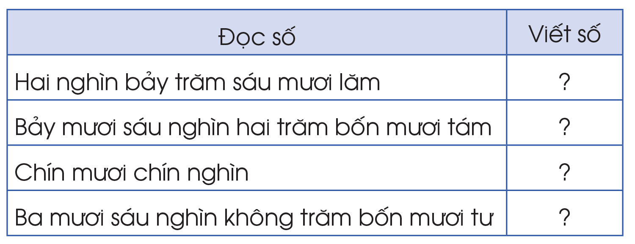
1
b) Viết các số sau:
2 765
76 248
99 000
36 044

Slide 10
1
c) Viết các số ở câu b thành tổng của các chục nghìn, nghìn, trăm, chục, đơn vị (theo mẫu):
Mẫu: 2765 = 2000 + 700 + 60 + 5
76 248 = 70000 + 6000 + 200 + 40 + 8
99 000 = 90000 + 9000
36 044 = 30000 + 6000 + 40 + 4

Slide 11
2
3 150
3 400
3 500
Số?
3 200
3 450
26 300
26 700
27 100

Slide 12
3
Cho các số sau:
3 078
Tìm số bé nhất.
Tìm số lớn nhất.
Sắp xếp các số trên theo thứ tự từ bé đến lớn.
39 469
3 078, 26 105, 26 115, 39 469.

